Slide 1
مبانی کنترل کیفیت در آزمایشگاه
آبان 1403

Slide 2
کیفیت چیست؟
کیفیت طبق استاندارد ۹۰۰۱: ۲۰۱۵ عبارت است از
میزانی که با توجه به آن مجموعه‌ای از ویژگی‌های ماهیتی یک خدمت یا محصول، الزامات (نیازها و انتظارات) را برآورده می‌سازد

Slide 3
هدف از برقراری کیفیت در آزمایشگاه
حمایت از نظام سلامت در جهت کاهش مرگ‌ومیر، کاهش ناتوانی‌ها و کاهش هزینه‌ها
تضمین اعتبار آزمایشگاه به دلیل ارائه جواب‌ های دقیق، صحیح، درست و به هنگام
رضایت مندی و خلق اعتماد به نتایج آزمایشگاه

Slide 4
تعریف سیستم مدیریت کیفیت( (QM
مجموعه‌ای از سیاست‌گذاری‌ها، روش‌های اجرایی، طرح‌ها، جریانات کاری، عملیات وتعیین مسئولیت‌ها و اختیاراتی که در یک سازمان طراحی می شود.
برای دستیابی به سطحی از کیفیت تولید و خدمت،که در آن رضایت مشتری جلب شده باشد و اهداف سازمان تحقق پیدا کرده باشد

Slide 5
پروفسور وستگارد؛
کیفیت خودبه‌خود به دست نمی‌آید؛
بلکه از راه برنامه‌ هایی که:
به‌خوبی طراحی می‌شوند،
به‌طور کامل اجرا می‌شوند،
به‌درستی پایش می‌شوند،
با تیزبینی ارزیابی می‌شوند،
و پیوسته بهبود داده می‌شوند
به دست خواهد آمد.

Slide 6
سیستم مدیریت کیفیت در آزمایشگاه پزشکی
شامل چهار حوزه اصلی است که شامل موارد زیر است:
QM
QP
QA
QC
QI

Slide 7
اول: Quality Planing
یک طرح کیفیت، معمولاً مجموعه ‌ای از اسناد، اهداف کیفی، استانداردها، شیوه‌ها، منابع، مشخصات و رویه‌های یک سیستم را مشخص می‌کند.
این برنامه ریزی جهت اطمینان از کیفیت کار مشخص می شود.
مسئول انجام کار: رئیس آزمایشگاه و مدیر کیفیت، مسئولین تهیه طرح و برنامه‌ ریزی هستند.

Slide 8
دوم:Quality Assurance
تضمین کیفیت:
تمام فعالیت‌های لازم براى اطمينان از مطابقت روند انجام خدمت یا تولید محصول با الزامات قابل‌قبول و مورد تائید برای كيفيت آن
به عبارتی دیگر: کنترل کار از زمان دریافت نمونه تا زمان ارسال گزارش نتیجه را شامل می شود.
مسئول انجام کار: مسئول کنترل کیفی آزمایشگاه مسئول انجام کار است
هدف اصلی:پیشگیری از خطا در مراحل قبل از انالیز/حین انالیز و بعد از انالیز

Slide 9
سوم: Quality Control
کنترل کیفیت:
تکنیک‌های آماری و غیر آماری و اعمالى است كه
جهت اطمینان از كيفيت خدمات ارائه‌شده در آزمايشگاه از آن‌ها بهره‌گیری می‌شود.
(کنترل کیفیت را یک ابزار در نظر بگیرید!)
به عبارت دیگر: کنترل کار در حین آزمایش را در برمی‌گیرد.
مسئول انجام کار: کارشناسان انجام دهنده آزمایش مسئول انجام کار هستند.
هدف اصلی:شناسایی خطا

Slide 10
چهارم:Quality Improvement
بهبود کیفیت:
این قسمت شامل بخشی از سیستم مدیریت کیفیت است
که باید به‌صورت مداوم خطاها و مشکلات آزمایشگاهی را شناسایی و ردیابی کند
تا با از بین بردن علل ریشه ای از بروز مجدد آن‌ها در آزمایشگاه جلوگیری گردد.
مسئول انجام کار: کلیه کارکنان با نظارت رئیس آزمایشگاه مسئول ردیابی خطاها و گزارش آن‌ها برای کشف عدم انطباق ها هستند.
همچنین با توجه به شرایط ، رئیس آزمایشگاه و مدیر کیفیت مسئولین بازنگری طر‌‌‌‎ح های کیفیت به‌صورت دور‌ه‌ ای در زما‌ن‌های مناسب هستند
تا طرح‌ های کیفیت بهبودیافته ایجاد و برای بهبود کیفیت به کار برده شود

Slide 11
انواع خطا:
تکرار سنجش
اتفاقی (تصادفی)
سامانمند (منظم)
مقایسه با ماده یا روش مرجع
ثابت
نسبی (تناسبی؟)

Slide 12
علل شایع خطای سیستماتیک
1- ماندن: Again) مواد شیمیایی و راژنتها در طی نگهداری دچار تغییر در ترکیب و غلظت می شوند. ممکن است کریستالیزه شده یا مورد حمله میکروب ها و قارچ ها قرار گیرند. نمونه ها هم در اثر نگهداری دچار تغییر می شوند. در اثر ماندن راژنت ها و نمونه ها نا خالصی ها از هوا جذب می شوند. تغییرات مکانیکی دستگاهها در طول زمان به علت تغییر رطوبت و حرارت ودیگرشرایط نامناسب.
2- Personal bias : ممکن است پرسنل نادانسته خطایی را وارد نتایج ازمایش کنند . مثلا ممکن است مینیسکmeniscus) پیپت غلط خوانده شود یا اشتباه در محاسبات رخ دهد
3- Laboratory bias: تغییرات در استانداردها – راژنت ها- محیط کار – متد و دستگاهها

Slide 13
علل رایج خطای رندوم
نوسانات الکتریکی دستگاه خوانشگر
- وجود حباب در نمونه یا معرف
- عدم رعایت شرایط نگهداری نمونه (لخته /فیبرین)
- آلودگی ظروف نگهداری معرف یا نمونه

Slide 14
Trendتمایل):جوابهای کنترل هفت روز پیاپی تغییرات صعودی یا نزولی داشته باشد
Shift جابجا شدن):جوابهای هفت روز پیاپی در یک سمت میانگین باشد

Slide 15
تعریف دقت ((precision:میزان نزدیکی نتایج حاصل از آزمایش های تکراری بر روی یک نمونه است
اصطلاح صحت ((Accuracy: نزدیکی نتیجه میانگین چند بار اندازه گیری انالیت با میزان واقعی را نشان میدهد..
اصطلاح درستی(Trueness):
به نزدیکی نتیجه یکبار اندازه گیری انالیت با میزان واقعی اطلاق میشود.

Slide 16
روش های اجرایی کنترل کیفی
صحت و درستی
ارزیابی خارجی
دقت
ماده مرجع
تکرارپذیری/آزمون مضاعف/چک تست
تجدیدپذیری
F ratio
روش های مقایسه ای

Slide 17
آزمون های بررسی دقت (شناسایی خطای رندوم)

Slide 18
بررسی خطای تصادفی
ماده زمینه ای: سرم، پلاسما، ادرار، CSF، مایع سروزی
سطوح ارزیابی: سطوح مهم بالینی
تعداد تکرار: حداقل 20 تکرار (مقدماتی)، بلند مدت 6 ماه
نوع نمونه: نمونه‌های بیماران، کنترل تجاری، استاندارد

Slide 19
بررسی دقت بسته به بازه زمانی به سه روش انجام میشود:
Within Run(تکرار پذیری/داپلیکیت)
Between Run(تجدید پذیری)
Between lab(مقایسه دوروش یا ازمایشگاه)

Slide 20
1-تکرار پذیری
شامل تکرار یک آزمایش بر روی یک نمونه و محاسبه ی میانگین و CV و SD
هدف: تخمین سریع
خطای راندوم را نشان می دهد..

Slide 21
✓ تکرارپذیری یا Repeatability
❖ معیار مقبولیت:
CV%≤0.25×TEa

Slide 22
شرایط تکرارپذیری اندازه گیری شامل:
روش اجرایی اندازه گیری یکسان
اپراتور یکسان
سیستم اندازه گیری یکسان
شرایط عملیاتی یکسان
و مکان یکسان بوده
دوره زمانی کوتاه بر روی نمونه های یکسان

Slide 23
2-آزمون دوتایی یا داپلیکیت
در بازه زمانی مشخص یا پس از کالیبراسیون انجام میشود.
برای انجام این روش در ابتدای سری کاری 5-10 نمونه را ازمایش و همان نمونه ها را بعد از چند دقیقه دوباره ازمایش انجام دهید.
از فرمول زیر SDرا محاسبه کنید.
هر داده خارج از 2SD نشانگر خطای رندوم است.

Slide 24
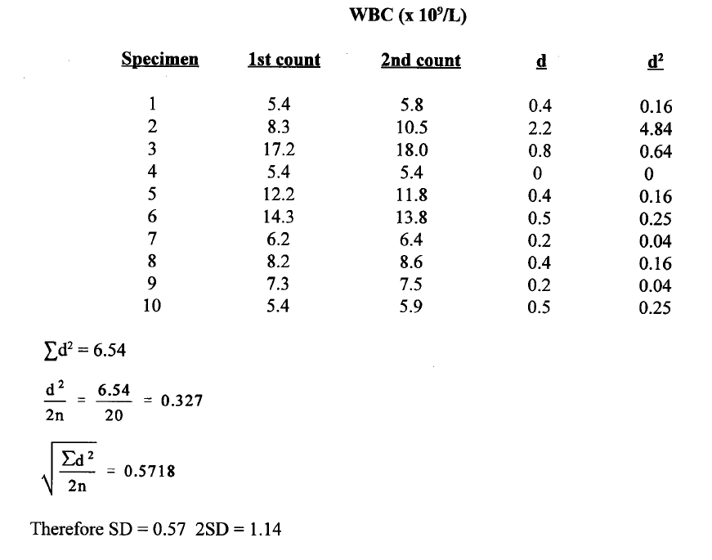
Westgard: For patient specimens analyzed in duplicate, the standard deviation is calculated from the differences, d, between duplicates, using the following equation:

Slide 25
SD=3.34
2SD=6.7
If each Diff > 2SD Random error happened repeat the same sample
But CV is better than SD
HB1 | HB2 | DIFFERENCE | DIFF^2
120 | 122 | 2 | 4
161 | 163 | 2 | 4
110 | 100 | 10 | 100
140 | 140 | 0 | 0
134 | 132 | 2 | 4
 |  |  | 112

Slide 26
)Check test3-چک تست (
برای انجام این روش در ابتدای سری کاری 5-10 نمونه را ازمایش و همان نمونه ها را با درب بسته در یخچال نگهداری و درپایان سری کاری ازمایش انجام دهید.
این روش علاوه بر بررسی نوسانات دستگاه(مانند ازمون مضاعف) تاثیرات شرایط نگهداری بر نمونه را نیز میتواند بررسی کند
محاسبات مانند آزمون مضاعف
بهتر است از نمونه های یکسان برای آزمون مضاعف و بازبینی استفاده ود
حداکثر فاصله زمانی بین دو آزمایش 6 ساعت است.

Slide 27
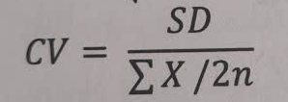
عیب مهم این دو آزمون در استفاده روتین:
ازمایشگاه های با دقت بالا
راه حل:

Slide 28
استفاده از نمودار Duplicate Solution Chart
Duplicate-solution Plot است که برخی منابع به عنوان Duplicate Control Chart یا DCC نام بردند.
در این روش علاوه بر مقدارSD اختلاف ها ، CL))Control limit و دو پارامتر مهم دیگر به نامUpper Warning limit (UWL) و Upper Control Limit (UCL ) نیز در این روش در تفسیر بر روی نمودار محاسبه می شود.

Slide 29
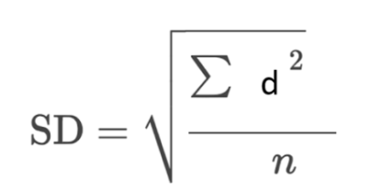
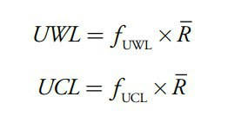
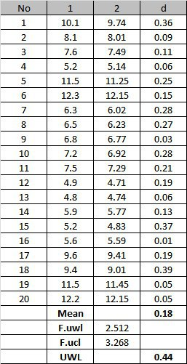
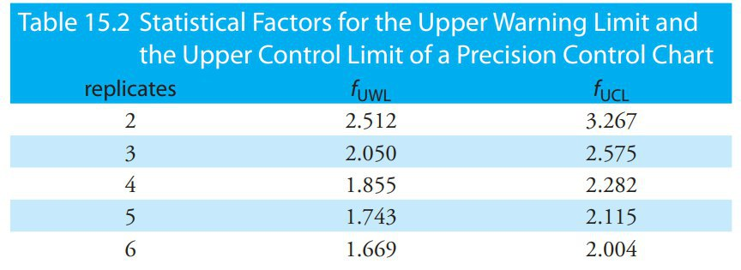
محاسبه میانگین اختلاف داده ها
محاسبه حد هشدار و حد کنترل
2

Slide 30
مثالی از آزمون دوپلیکیت و جدول دوپلیکیت کنترل چارت

Slide 31
Duplicate Control Chart)DCC)
چند نکته مهم در باره ی:
قدر مطلق اختلاف ها
پایه نمودار از صفر
تا زمانیکه از مقدار UCL خارج نشده است دقت ارزیابی قابل قبول است

Slide 32
4-تجدیدپذیری((Reproducibility
داده های بیست روز / میانگین و CV , SD
2 بار انجام در 10 روز یا 4 بار تکرار در طی5 روز
معیار مقبولیت: CV%≤0.33×TEA
نمودار لوی جنینگ رسم / قوانین وستگارد

Slide 33
نمودارlevey jenning
mean +3 SD
mean +2 SD
mean +1 SD
mean
mean - 1 SD
mean - 2 SD
mean - 3 SD

Slide 34
Westgard Rules
1 _{2s} | يک کنترل خارج از محدوده 2 SD± بمعني هشداربوده و لزوم بررسي ساير قوانين را مطرح مي‌سازد.
1 _{3s} | يک کنترل خارج از محدوده 3 SD± باعث رد نتايج شده و مي تواند نشاندهنده خطاي راندوم يا شروع خطاي سيستماتيک باشد.
2 _{2s} | دوخوانده متوالي همسو و خارج از محدوده 2SD± باعث رد نتايج شده و به خطاي سيستماتيک حساس مي‌باشد.
R _{4s} | يک خوانده خارج از محدوده 2 SD + و ديگري خارج از محدوده 2 SD - باعث رد نتايج گرديده ونشانگر خطاي راندوم مي‌باشد.
4 _{1s} | 4 خوانده متوالي و همسو، خارج از محدوده 1 SD + يا 1 SD- باعث رد نتايج مي‌شود و به خطاي سيستماتيک حساس مي‌باشد.
6_{x} | 6 خوانده متوالي در يک طرف ميانگين (بالا يا پائين ميانگين و بدون توجه به اندازه انحراف) باعث رد نتايج مي‌شود و به خطاي سيستماتيک حساس مي‌باشد.

Slide 35
Coparision Between
LAB
precision
F Ratio

Slide 36
آزمون F Ratio
آزمـون F براي مقايسه انحراف استانداردهاي :
دو روش اندازه گيري
مقایسه دقت دو آزمایشگاه ،
دو روش آزمون یا کالیبراسیون ،
دو کاربر ،
دو سیستم اندازه گیری.
درصورت کسر هميشه واريانس بزرگتر قرار مي گيرد تا:
F = s1/ s2 ≥1

Slide 37
تفسیر:
مقدارF نزديک 1 باشد،
يکسان بودن انحراف استاندارهاي S1 و S2 تائيد مي‌شود
اگر مقدار محاسبه آماره F از مقدار بحراني که از روي جدول F بدست مي آيد ((Fcrit تجاوز نمايد، آنگاه فرض يکسان بودن انحراف استاندارهاي دو روش رد میشود.
مقدار بحراني Fcrit ))بستگي به تعداد تکرار اندازه ‌گيري ها وضریب اطمینان از جدول زیر به دست می آید.

Slide 39
بررسی صحت

Slide 40
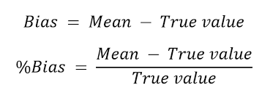
محاسبه عدم صحت( Bias) با روش ارزیابی خارجی
پس از تعیین نتایج داده های ارزیابی خارجی میتوان مقدار اندازه گیری شده در آزمایشگاه را با آن مقایسه و بایاس حساب کرد .
*100

Slide 41
بررسی صحت با مقایسه روش ها

Slide 42
در این آزمون، خطای سیستماتیک بر اساس تفاوت بین نتایج
بیماران بین دو روش جدید و روش مورد مقایسه اندازه گیری میشود:
 نكته: در این ارزیابی، انتخاب روش به عنوان روش مقایسه ای
بسیار مهم است.
روش قطعی((Definite Method حداکثر کیفیت
 روش مرجع (Reference Method) کیفیت بالا
 روش مقایسه ای (Comparative Method) کیفیت مطلوب

Slide 43
انواع آزمون مقایسه روش ها
1- Paired T-test
2-همبستگی(شامل Diffrence plot و (Comparison plot

Slide 44
آیا تی تست کار کنیم یا نه؟
Paired T Test?(obsolete)
Bland-Altman
Paired sample t-test is a statistical technique BUT (obsolete)
Bland-Altman is a graphical method used for assessing agreement between two methods/DAYs

Slide 45
آزمون های همبستگی
1-Diffrence plot
2-Comparison plot

Slide 46
انتخاب نمونه برای آزمون های همبستگی
تعداد نمونه:
حداقل تعداد نمونه، 40 نمونه.
محدوده غلظتي قابل اندازه‌گيري دو روش مورد آزمون و مقايسه‌اي را پوشش داده
نمونه‌هاي با غلظت طبيعي و غيرطبيعي را در بر گيرند.
در محدوده ای که از نظر بالینی دارای اهمیت است ارزیابی انجام شود
محدوده زماني:
در روزهاي مختلف انجام شود
حداقل دوره زماني 5 روز تعيين شده است و روزانه 8 نمونه بايد با دو روش آزمايش شود.

Slide 47
نمودار تفاوت
(Diffrence plot)

Slide 48
Difference plot
محور صفر در وسط
محور xمیانگین نتایج روش مقایسه ای(مرجع)و ازمون
محور y اختلاف نقطه به نقطه دو روش مرجع و آزمون
قدر مطلق نگیرید
تفسیر:نقاط روی صفر یا نزدیک صفر = نتایج اختلاف کمی دارند

Slide 49
ref | test | 1-2 | 1+2/2
51 | 47 | 4 | 49
73 | 76 | -3 | 74

Slide 50
تفسير نتايج :
بررسي چشمي اختلافات بين نتايج دو روش است.ولی قادر به مطالعه عددی ارتباط بین مقادیر هدف و آزمون نیست و نوع خطای سیستماتیک را هم نمیتواند کشف کند.
نقاط، روي محور صفر يا در دو طرف محور صفر و با فاصله اندک /همخوانی روش ها یا نتایج دو روز
هر خوانده دورافتاده نشاندهنده تفاوت نتايج آزمايش دو روز/روش

Slide 51
معادله‌ی بازگشت
(Regression)

Slide 52
مقادیر x نتایج روش مقایسه ای و مقادیر y نتایج روش مورد آزمون است نقاط تلاقی نتایج دو روش روی نمودار نشان داده شده و بهترین خط از بین نقاط رسم میشود
Y (آزمون) | X (مرجع)
y1 | x1
y2 | x2
y3 | x3
… | …
yn | xn
Y؛ روش مورد ارزشیابی
؛ روش مرجع (مقیاس)X

Slide 53
محاسبات آماری
اطمینان پذیری
معادله خط
با استفاده از نرم افزار
r =[ NΣXY - (ΣX)(ΣY) / Sqrt([NΣX² - (ΣX)²][NΣY² - (ΣY)²])] ضریب همبستگی:
r > 0.975
استفاده از معادله ی بازگشت خطی ساده
Simple Linear Regression

Slide 54
تفسیر:
اولین قدم بررسی r
مقدارrاگر همبستگی را تایید کرد میتوانیم معادله خط را تفسیر و مقدار خطا را بررسی کنیم
r > 0.975

Slide 55
ادامه نمی دهیم
r = 0.65
همبستگی ضعیف
Y؛ روش مورد ارزشیابی
50
10
5
10
20
؛ روش مرجع (مقیاس)X

Slide 56
r > 0.975
همبستگی
خوب
ادامه می دهیم
Y
Xc1
Xc2
Xc3
X

Slide 57
تفسیر معادله خط /آنالیز رگرسیون
محاسبه خطای سیستماتیک ثابت و نسبی

Slide 58
معادله‌ی خط بازگشتY = A + BX
A: نمایانگر خطای سامانمند ثابت
Constant SE = A
B: نمایانگر خطای سامانمند نسبی
Proportional SE = B-1
Y
X

Slide 59
معادله‌ی خط بازگشتY = A + BX
حالت اول
بهترین حالت
دو خط مماس بر هم
خطای سامانمند ثابت و نسبی
صفر
Y = X
A = 0
B = 1
Y
X

Slide 60
حالت دوم
فقط خطای سامانمند ثابت
خطای سامانمند نسبی صفر
A ≠ 0
B = 1
Y = A + BX
Y
Y = -5 + X
CE=-5
PE=0
0
X
-5

Slide 61
حالت سوم
فقط خطای سامانمند نسبی
خطای سامانمند ثابت صفر
A = 0
B ≠ 1
Y = A + BX
Y
Y = 0.9X
CE = 0
PE = 0.9 – 1
-0.1# 10%
X

Slide 62
حالت چهارم
خطای سامانمند ثابت و نسبی
A ≠ 0
B ≠ 1
Y = A + BX
Y = -5 + 0.9X
CE = -5
PE = 0.9 - 1
= -10%

Slide 63
محاسبه‌ی نامیزانیBIAS
r > 0.975
Y_{C} = A + BX_{C}
Y = A + BX

Slide 64
محاسبه‌ی نامیزانی؛ مثال
r = 0.98 ; Y = -5 + 1.05X
Y₅₀ = -5 + 1.05 * 50 = 47.5
Bias₅₀ = 47.5 – 50 = -2.5 mg/dL
%Bias₅₀ = (2.5/50) * 100 = 5%
Y₁₀₀ = -5 + 1.05 * 100 = 100
%Bias₁₀₀ = (0/100) * 100 = 0%
Y₂₀₀ = -5 + 1.05* 200 = 205
%Bias₂₀₀ = (5/200) * 100 = 2.5%
سنجش گلوکز

Slide 65
ویژگی عملکرد سنجشی (خطای مجاز) Analytical Performance Specification, APS

Slide 66
مفهوم خطای مجاز
اندازه گیری هر متغیر حتی با شرایط کاملا یکسان
اخذ نتیجه یکسان دور از انتظار است
در نتیجه باید یک مقدار مجاز و قابل قبول تعیین گردد
مقداری که حد مجاز صحت و دقت (مجموع خطای رندوم و سیستماتیک) آزمایش را بتواند تعیین کند

Slide 67
از گذشته فرضیه های مختلفی برای تعیین این میزان مطرح شده
نظریه پزشکان:در دهه 1960 بارهلت با نظر سنجی از پزشکان و فرمول های مختلف میزان خطای مجاز هر انالیت را مکتوب و منتشر
کرد.
نظریه گروه های کارشناسی:آنالیت های محدود/مراکز تحقیقاتی/NCEP
استفاده از نتایج ارزیابی خارجی:CLIA براساس آزمون مهارت چندین سال نتایج ارزیابی خارجی امریکا و مقادیر صحت و دقت حاصل از ان برای بیش از 80 درصد انالیت ها میزان خطای مجاز تعیین نموده است.
تغییرات بیولوژیک: در مدت زمان مشخص/ تغییرات انالیت / در یک فرد / ودر افراد مختلف

Slide 68
نمونه ای از جدول خطای مجاز

Slide 69
نیاز به خطای مجاز
چرا باید مقدار مجاز خطا را بدانیم ؟ تصمیم گیری در باره روش/آیا پذیرفته است یا نه؟

Slide 70
برای مقبولیت روش باید دو معیار را داشته باشیم
1) چقدر «کم و زیاد» اشکال ندارد؟
انحراف مجاز؛ خطای کل مجاز
Allowable Total Error; TE_{a}
2)ما چقدر کم و زیاد داریم؟
Total Analytical Eror(TAE)

Slide 71
خطای سنجشی کل TAE
حداکثر خطایی که ممکن است یک نتیجه به دلیل حاصل جمع خطاهای ناشی از نامیزانی و نوسان داشته باشد.
TAE (TE) = |B | + 2CV

Slide 72
فرمول کلی خطای کل
TAE = |B| + Z*SD
%TAE = |%B| + Z*CV
بسته به مقدار مجاز جواب نادرست
Z | مقدار مجاز خرابی
1 | 32%
2 | 5%
3 | 0.3%
 | 0.1%
 | 0.01%
 | 0.0000002%
TE = |B| + 2SD
3.3
3.9
6

Slide 73
تصمیم‌گیری در باره‌ی روش
مثال:
1) ارزشیابی سنجش Hb:
B = 4%
CV = 1.5%
TE = 7%
TEa = 6%; TE > TEa
× ناپذیرفته
2) ارزشیابی سنجش T4:
B = 10%
CV = 3%
TE = 16%
TEa = 20%; TE < TEa
پذیرفته
پذیرفته

Slide 74
تصمیم‌گیری در باره‌ی روش
مثال:
3) ارزشیابی سنجش PT:
B = 5%
CV =6%
TEa = 15%
× ناپذیرفته
2) ارزشیابی سنجش Na:
B = 1%
CV = 0.2%
TEa = 3%
پذیرفته
پذیرفته

Slide 75
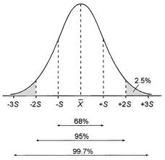
عیار سیگما Sigma metrics
TEa = 30%
Bias = 10%
CV = 4
SM = 5
اطلاعاتی بیش از گزارش «قبول/مردود»
گزارش «چقدر خوب/چقدربد»
مقدار عددی کیفیت!/انتخاب قوانین
ALP

Slide 79
عیار سیگمای کم خوب است یا زیاد؟

Slide 81
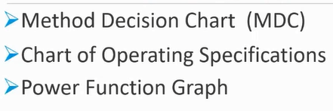
تصمیم گیری در باره انتخاب قوانین

Slide 96
کنترل کیفی ابزار و تست های پایه آزمایشگاه

Slide 97
کنترل کیفی آب مقطر

Slide 100
تعیین هدایت یا مقاومت الکتریکی:
حداقل هفته‏ ای یکبار
هدایت الکتریکی همان قابلیت عبور جریان برق از آب است. به علت اینکه هرچه میزان یون‌ها و ناخالصی‏های آب، بیشتر باشد، این میزان انتقال برق نیز بیشتر است؛ پس هرچه هدایت الکتریکی آب کمتر باشد، کیفیت آب مقطر تولیدی بالاتر است. این پارامتر بر حسب میکروزیمنس بوده و در صنعت آب‏هایی با هدایت الکتریکی کمتر از 3 میکروزیمنس و در فعالیت‏های آزمایشگاهی و حساس، آب مقطر با هدایت الکتریکی کمتر از 0/9 میکروزیمنس دارای بالاترین کیفیت آب مقطر هستند.

Slide 101
بررسی آلودگی میکروبی آب:
برای بررسی آلودگی میکروبی آب باید اجازه داد آب حداقل به مدت 1 دقیقه به راحتی از دستگاه خارج شود، سپس 10 میلی‌لیتر از آن را در یک ظرف استریل جمع‌آوری مي‌نماييم. آزمایش باید حداکثر تا 1 ساعت پس از جمع‌آوری آب انجام شود. در صورت عدم امکان کشت در طی 1 ساعت، می‌توان آن را به مدت 6 ساعت در دمای 8-2 درجه سانتی‌گراد نگهداری نمود. پس از مخلوط کردن آب (10 بار سر و ته کردن ظرف آن)، 1 میلی‌لیتر از آب در ظرف پتری دیش ریخته می‌شود، سپس محیط کشت ذوب شده تا دمای 50-46 درجه سانتی‌گراد سرد و در پتری‌دیش ریخته می‌شود.
با چرخاندن پتری‌دیش، آب را با محیط کشت مخلوط نمایید. پس از سرد و جامد شدن آگار، ظرف دیش به طور وارونه و به مدت 24 ساعت در دمای 37-35 درجه سانتی‌گراد و سپس برای 24 ساعت دیگر در دمای 26-20 درجه سانتی‌گراد قرار می‌گیرد. در صورت رشد احتمالی ارگانیسم‌ها، به صورت cfu/ml گزارش می‌شوند.

Slide 102
كنترل كيفيت سمپلر
به دو روش توزين و رنگ سنجي انجام مي شود
بررسي دقت وصحت سمپلر بهتر است 4-3 بار در سال انجام شود
در روش رنگ سنجی از رنگ سبز خوراکی یاپارانیتروفنل استفاده می شود
سمپلر ها به سه گروه تقسیم شده اند
الف 1000-100
ب- 100-10
ج- کمتر از 10
ابتدا محلول استوک از ماده رنگی را میسازیم
برای سمپلر گروه الف42 میلی گرم در یک لیتر آب مقطر/سمپلر گروه ب 42 میلی گرم در 100 سی سی و برای سمپلر گروه پ 420 میلی گرم در 100 سی سی آب مقطر

Slide 103
کنترل دقت:
برای اینکار
با هر سمپلر از محلول مربوطه 10 بار برداشته ود ر محلول رقیق کننده کننده خودش (برای پارانیتروفنل سود 0.01 نرمال) می ریزیم کاملا مخلوط و با اسکپتوفتومتر یا فتومتر می خوانیم
برای سمپلر گروه الف رقت 1/10
برای سمپلر گروه ب رقت 1/100
و برای سمپلر گروه پ رقت 1/1000

Slide 104
گروه سمپلر | حجم سمپلر بر حسب میکرولیتر | حجم آب مقطر یا سود 0.01 نرمال بر حسب میلی لیتر | حجم رنگ برداشتی توسط سمپلر
گروه پ | 5 | 5 | 5
گروه ب | 10 | 1 | 10
گروه ب | 20 | 2 | 20
گروه ب | 25 | 2.5 | 25
گروه ب | 50 | 5 | 50
گروه ب | 100 | 10 | 100
گروه الف | 200 | 2 | 200
گروه الف | 500 | 5 | 500
گروه الف | 1000 | 10 | 1000

Slide 105
 | مجذور اختلاف میانگین و هر جذب | اختلاف میانگین و هر جذب | OD
 | 0.000208 | 0.01443 | 0.5878
 | 0.002812 | -0.05303 | 0.5492
 | 0.001179 | 0.03433 | 0.5679
 | 0.002812 | -0.05303 | 0.5492
 | 0.002676 | -0.05173 | 0.5505
 | 0.00208 | 0.01443 | 0.5878
 | 0.002887 | -0.05373 | 0.5485
SD=0.00979 | 0.001144 | 0.03383 | 0.5684
CV=1.7 | 0.002823 | -0..05313 | 0.5491
BIAS=2.19 | 0.002728 | -0.05223 | 0.5500
 | 0.002164 =جمع ستون |  | 0.56084 میانگین

Slide 106
کنترل صحت سمپلر ها را به روش مقایسه انجام می دهیم
به این ترتیب که ابتدا:
به وسیله پیپت و بالن ژوژه کلاس A
رقت های 1/10 برای پیپت گروه الف
1/100 برای پیپت گروه ب
و برای پیپت گروه پ رقت 1/1000 را میسازیم
سپس ازین محلول در سه لوله ریخته قرائت کرده و میانگین خوانش را با میانگین ده لوله بررسی دقت مقایسه میکنیم و بایاس موجود را حساب میکنیم

Slide 107
حداکثر میزان قابل قبول عدم دقت
تا 2% و حداکثر
میزان قابل قبول برای عدم صحت(CV)
تا 3 % می باشد(BIAS )
مثال عملی

Slide 108
کنترل کیفی سانتریفیوژ:
کنترل دور با تاکومتر
از نتایج 10 بار اندازه گیری
CV میگیریم * مقدار مجاز
عدم دقت 5% است
کنترل دما با دماسنج حداکثر اختلاف قبل و بعد چرخش 1-2 درجه
کنترل زمان با کرنومتر حداکثر اختلاف 5% مثال

Slide 109
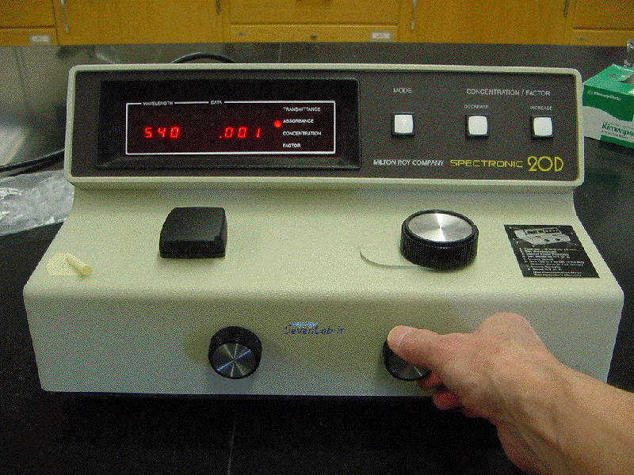
کنترل کیفی اسپکتروفتومتر

Slide 110
405 نانومتر | پارانیتروفنل
350نانومتر | دی کرومات پتاسیم
540 نانومتر | سیانومتهموگلوبین
1-کنترل خطی بودن
جذب خطی
در دسترس
رنگ پایدار
به طور روتین از محلول سیان مت هموگلوبین با جذب نوری حدود ۲ تهیه شود ( بطور مثال از اضافه کردن ۱۰۰ میکرولیتر خون با هموگلوبین17به ۵۵ میلی لیتر درابکین ، محلولی با جذب نوری حدود 2.09 بدست می آید ).

Slide 111
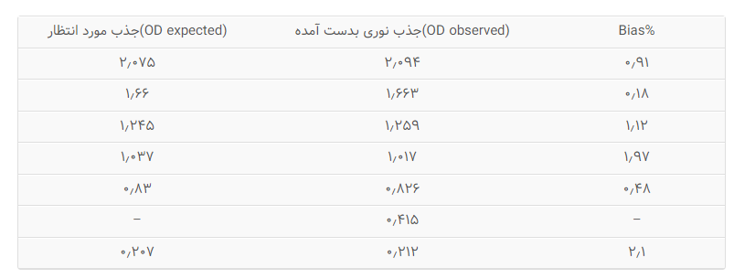
1/0
1/2
1/4
1/8
1/16
1/32
1/64
برای محاسبه میزان خطا در هر رقت ،جذب نوری(OD) رقتی از محلول که در حدود 0.4 باشد به عنوان مبنا انتخاب و میزان خطای سایر رقتها با توجه به آن محاسبه می شود تا جذب مورد انتظار بدست بیاید) .
بطور مثال اگر جذب نوری نمونه با رقت ۴/۱ ، حدود ۴/۰ باشد .جذب نوری مورد انتظار برای رقت ۲/۱ بصورت زیر محاسبه می شود
بایاس مجاز : 5%
مثال عملی

Slide 112
2-بررسی صحت طول موج
حداکثر جذب | ماده رنگی
در ۲۵۷ و ۳۵۰ نانومتر | محلول دی کرومات پتاسیم
۴۰۱ نانومتر | محلول پارانیتروفنل
۵۱۲ نانومتر | سولفات آمونیوم کبالت
۵۴۰ نانومتر | محلول سیان‌ مت هموگلوبین

Slide 113
3- بررسی رانش فتومتریک
1-دستگاه را با درابکین صفر کنید.
2- سپس محلول سیانومت هموگلوبین را در کووت ریخته و سر آن را با پارافیلم محکم نمایید.
3-جذب نوری این محلول هر ۵-۱۵ دقیقه بمدت یک ساعت اندازه گیری نمایید.
حداکثر تغییر مجاز در جذب های نوری قرائت شده طی این مدت ۰٫۰۰۵± می باشد

Slide 114
4-بررسی نورهای ناخواسته
نور از محلول هایی که دارای جذب 100%هستند نباید عبور کند
ترنس میتنس صفر درصد داشته باشند و حداکثر 2% نورناخواسته مورد قبول است.
طول موجی که جذب 100% دارند | نام ماده
۲۰۰ – 175nm | کلرید پتاسیم 12) گرم در لیتر)
۲۵۰-۳۲۰nm | استون
۳۰۰-۳۸۵nm | سدیم نیتریت (50 گرم در لیتر)

Slide 115
کنترل کیفی میکروهماتوکریت
سرعت سانتریفیوژ
صحت زمان سنج
حداکثر توان تجمع
برای بررسی حداکثر توان چند نمونه خون با هماتوکریت کمتر از 50 درصد را پس از شیک کامل به صورت دوتایی به مدت3 ،7،5، 11،9 دقیقه سانتریفیوژ کرده و نتایج را بررسی کنید. نتایج بعد از 5 دقیقه بدون تغییر باشند.

Slide 116
کنترل کیفی آنتی سرم های گروه خونی
تست آگلوتیناسیون
تست ولع یا Avidity
مثال

Slide 117
کنترل آنتی هیومن گلوبولین
1-تهیه چک سل
2-افزودن انتی هیومن و انکوباسیون
3-سانتریفیوژ
مثال

Slide 118
کنترل کیفی آنتی هیومن گلوبولین
برای این کار در لوله تست، 100 میکرولیتر چک سل و 100 میکرولیتر آنتی هیومن و در لوله دیگر به عنوان کنترل 100 میکرولیتر چک سل و 100 میکرولیتر آلبومین اضافه و 10 تا 15 ثانیه با دور 2500 تا 3000 سانتریفیوژکرده وآگلوتیناسیون رامشاهده وثبت کنید.
لوله تست باید از نظر آگلوتیناسیون مثبت و لوله کنترل باید منفی باشد

Slide 119
تهیه چک سل
تهیه رقت های مختلف از آنتی D
مجاورت رقت ها با سوسپانسیون 5 درصد O مثبت
چک سل:
اولین رقتی که آگلوتینه نباشد

Slide 120
صحه گذاری:validation
به معنای کسب اطمینان ازاینکه یک روش یا تجهیز با هدف استفاده اش متناسب باشد(این فرایند توسط شرکت های سازنده صورت میپذیرد)
معیار های عملکردی مورد بررسی:دقت،صحت،محدوده مرجع،عدم قطعیت و ...
تصدیق:verification
به معنای تایید کیت ها و روش های صحه گذاری شده توسط شرکت است که در داخل آزمایشگاه انجام میشود

Slide 121
آزمایش های تصدیق کیت ها / تجهیزات/ روش ها در این مرحله انجام می گیرد :
-*دقت( تکرار پذیری)
-*صحت(مقایسه با روش ارجح)/در مورد تصدیق تجهیز ”کری اور“
-خطی بودن
-تایید محدوده مرجع
* این مفاهیم در مبحث کنترل کیفی به طور مفصل توضیح داده شد

Slide 122
خطی بودن
بررسی خطی بودن
نمونه مورد استفاده:
1-محلول استاندارد
2-spike کردن نمونه استاندارد با غلظت بالا با نمونه انسانی
3-نمونه بیماربا غلظت بالا
رقیق کننده ها:
نمونه سرم با غلظت پایین
سالین /آب مقطر

Slide 123
روش بررسی خطی بودن:
ابتدا رقت های مختلفی از نمونه با غلظت بالا را با رقیق کننده سالین یا اب مقطر تهیه میکنیم.
سپس مقادیر اندازه گیری شده را با مقادیر مورد انتظار به توسط نرم افزار یا به روش دستی در نمودار قرا میدهیم
مثال

Slide 124
تایید محدوده مرجع
نمونه های 20 فرد از جمعیت با شرایط جغرافیایی و دموگرافیک مورد اندازه گیری انالیت قرار میگیرد
اگر حداکثر دو نتیجه خارج از نتایج محدوده مرجع ادعایی کیت قرار بگیرد محدوده تایید میشود
اگر بیش از دو نتیجه خارج از محدوده باشد ؟
20 نمونه دیگر را بررسی میکنیم اگر مجدد بیش از دو نمونه خارج از محدوده باشد نمیتوان ازین محدوده مرجع بهره گرفت..

Slide 125
بررسی کری اور(انتقال ناخواسته نمونه یا معرف)
کری اور پراب نمونه
کری اور پراب ریجنت

Slide 126
کری اور پراب نمونه
ابتدا نمونه با غلظت پایین را در جایگاه 1 تا 30 قرار دهید و cvنتایج تکرار آن را محاسبه کنید
سپس نمونه ای با غلظت بالا را در جایگاه های 1 و 2 و 3 قرارداده ( H1 H2, H3و در جایگاه های چهارم تا ششم نمونه با غلظت پائین را قرار دهید L3 , L2 , L1 ) )پس از سنجش با استفاده از فرمول انتقال ناخواسته مقدار cvآن را محاسبه کنید که باید کمتراز cv فقط low باشد

Slide 127
وجود انتقال ناخواسته در دستگاه:
نشانگر عدم شستشوی کافی، باقیمانده نمونه قبل بوده و ممکن است به دلیل جرم گرفتگی داخل پروب ایجاد شده باشد و یا اینکه مدت زمان و فشار کافی نباشد
بنابراین اگر سوزن نمونه معیوب نباشد باید توسط شرکت پشتیبان مدت زمان شستشوی سوزن نمونه برداری افزایش یابد و یا اینکه فشار لازم برای شستشو توسط بخش هیدرولیک تامین شود.

Slide 128
برای ارزیابی مقدار انتقال ناخواسته معرف
30 بار فقط ALK در یک سری جداگانه و سه بار ALK و یکبار ALT در یک سری دیگر را اندازه گیری میکنیم و ضریب تغییرات روش اول و روش دوم برای ALK را محاسبه می کنیم اگر مقدار ضریب تغییرات در حالت دوم بیشتر از مقدار ضریب تغییرات حالت اول ( اندازه گیری ALKبه تنهایی ) باشد انتقال محلول وجود دارد
در این صورت حضور شرکت پشتیبان باید برای رفع و رجوع مسئله لازم است
مثال

